Slide 2
Треугольник
Часто знает и дошкольник,
Что такое треугольник,
А уж вам-то, как не знать…
Но совсем другое дело –
Очень быстро и умело
Треугольники считать!

Slide 3
Психологическая разминка
Определите своё эмоциональное состояние в начале урока. Поставьте галочку в клетку, соответствующую настроению

Slide 4
ТРЕУГОЛЬНИК
По сторонам
По углам
Разносторонний
Остроугольный
Равнобедренный
Тупоугольный
Равносторонний
Прямоугольный

Slide 5
Разносторонний треугольник
b
a
Длины всех сторон разные
c

Slide 6
Равнобедренный треугольник
СВОЙСТВА:
Боковые стороны
1. Углы при основании равны
2. Высота, проведенная к основанию, является и медианой и биссектрисой.
b
b
Основание
а

Slide 7
Равносторонний треугольник
СВОЙСТВА:
Все высоты являются одновременно медианами и биссектрисами
а
а
Все углы равны по
а
Точка их пересечения является центром вписанной и описанной окружностей

Slide 8
Классификация по углам:
остроугольный треугольник, в котором все углы острые;
тупоугольный треугольник, в котором один из углов тупой;
прямоугольный треугольник, в котором один из углов прямой;
косоугольный треугольник, который не содержит ни одного прямого угла.

Slide 9
Свойства медиан, биссектрис, высот
Свойства медиан:
Ортоцентр треугольника
Свойство биссектрис:
Центр вписанной окружности
Центр тяжести треугольника
b
3
а
1
2
4
9
?
x
6
y
Биссектриса внутреннего угла треугольника делит противолежащую сторону на отрезки, пропорциональные прилегающим сторонам:

Slide 10
«Решение треугольников»
Что это значит?

Slide 11
Определение
Решением треугольника называется нахождение всех его шести элементов (то есть трёх сторон и трёх углов) по каким-нибудь трём данным элементам.
В
c
a
А
С
b

Slide 12
Три типа задач на решение треугольника
Решение треугольника по двум сторонам и углу между ними;
Решение треугольника по стороне и прилежащим к ней углам;
Решение треугольника по трем сторонам.

Slide 13
Для этого вспомним
Решение данных задач основано на использовании теорем синуса и косинуса, теоремы о сумме углов треугольника и следствии из теоремы синусов.
Причем, при вычислении углов треугольника предпочтительнее использовать теорему косинусов, а не теорему синусов.
1. Сумма углов треугольника.
2. Соотношения между сторонами и углами в треугольнике.
3. Теорема косинусов.
4. Теорема синусов.

Slide 14
Договоримся
При решении треугольников будем пользоваться следующими обозначениями для сторон треугольника ABC: АВ = с, ВС = а, СА = b.
В
c
a
А
С
b

Slide 15
Сумма углов треугольника
Сумма углов треугольника равна 180º
В
А
С

Slide 16
Внешний угол треугольника
Внешним углом треугольника называется угол, смежный с каким-нибудь углом этого треугольника.
Свойство:
Внешний угол треугольника равен сумме двух углов треугольника, не смежных с ним
2
4
1
3

Slide 17
Соотношение между углами треугольника и противолежащими сторонами
В треугольнике против большего угла лежит большая сторона, а против большей стороны лежит больший угол.
C
C
a
b
a
b
α
α
β
β
!
A
A
!
B
B
Если α > β, то a > b

Slide 18
Неравенство треугольника
Каждая сторона треугольника меньше суммы двух других сторон.
Пусть a, b, c – длины сторон треугольника.
Тогда a+b>c, a+c>b, c+b>a.

Slide 19
Тест на определение истинности (ложности) утверждения
И
В треугольнике против угла в 150º лежит большая сторона.
В равностороннем треугольнике внутренние углы равны между собой и каждый равен 60º.
Существует треугольник со сторонами 2 см, 7 см, 3 см.
Прямоугольный равнобедренный треугольник имеет равные катеты.
Сумма длин двух сторон любого треугольника меньше третьей стороны.
Существует треугольник с двумя тупыми углами.
В прямоугольном треугольнике сумма острых углов равна 90º.
И
Л
И
Л
Л
И

Slide 20
Теорема косинусов
Квадрат стороны треугольника равен сумме квадратов двух других сторон минус удвоенное произведение этих сторон на косинус угла между ними.
В
c
a
А
С
b

Slide 21
Определение вида треугольника
Из формулы, следующей из теоремы косинусов, примененной к наибольшему углу, учитывая знак косинуса, можно получить соотношения между квадратами сторон, позволяющие определить вид треугольника.
Выразим cos A из формулы:
получим
. Так как b, c >0, то:
если cos А < 0, то
, т.е
если cos А > 0, то
, т.е
если cos А = 0, то
, т.е
Следовательно, треугольник, у которого a – наибольшая сторона, будет:
тупоугольный, если
остроугольный, если
прямоугольный, если

Slide 22
Теорема синусов
Стороны треугольника пропорциональны синусам противолежащих углов
В
c
a
=2R
А
С
b

Slide 23
Задача 1. Решение треугольника по двум сторонам и углу между ними
Дано: ΔАВС, а, b, ∠C
Найти: с, ∠А, ∠В.
План решения:
В
1. Применим теорему косинусов
2. По теореме косинусов находим
a
c
3. Так как сумма всех углов в треугольнике равна
С
, то
b
А
4. Запишем ответ

Slide 24
Задача 2. Решение треугольника по стороне и прилежащим к ней углам
Дано: ΔАВС, а, ∠В, ∠С
Найти: b, c, ∠A
План решения:
В
1. Найдём неизвестный угол
2. С помощью теоремы синусов:
a
a
b
=
c
sin A
sin B
Аналогично:
С
b
А
3. Запишем ответ

Slide 25
Задача 3. Решение треугольника по трём сторонам
Дано: ΔАВС, a, b, c
Найти: ∠А, ∠В, ∠С.
План решения:
В
1. По теореме косинусов найдём
a
c
2. Находим значения углов А и В.
С
3. Находим оставшийся угол
b
А
4. Запишем ответ

Slide 26
Таблица – памятка
Решение треугольника по двум сторонам и углу между ними | Решение треугольника по стороне и прилежащим к ней углам | Решение треугольника по трем сторонам
А
А
А
c
b
b
γ
β
γ
В
a
С
В
a
С
В
a
С

Slide 27
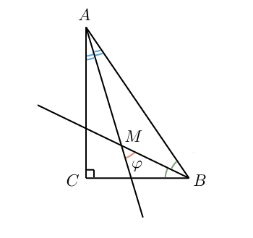
Задачи для самостоятельного решения
АС=5м, АВ=6 м, cos A=0,6. Найти ВС.
АС= 5 м, АВ= 6 м, ВС= 7 м. Найти cos А.
Угол А равен 45 градусов, угол В равен 60 градусов, ВС=3 м. Найти АС.
4. Найдите стороны треугольника АВС, если
а высота AD равна 3 м.
5. Найдите острый угол между биссектрисами острых углов прямоугольного треугольника. Ответ дайте в градусах.

Slide 28
Теорема косинусов
Решение задач - пример № 1.
Дано:
Решение:
AC = 5 м
BC ² = AB ² + AC ² - 2AB  AC  cos α
AB = 6 м
BC ² = 6 ² + 5 ² - 2  6  5  0,6
cos α = 0,6
BC ² = 36 + 25 - 36
BC ² = 25
C
Найти:
BC - ?
BC = √25
5
?
BC = 5
α
A
B
Ответ: 5 м.
6

Slide 29
Теорема косинусов
Решение задач - пример № 2.
Дано:
Решение:
AC = 5 м
BC ² = AB ² + AC ² - 2AB  AC  cos α
AB = 6 м
cos α = (AB ² + AC ² - BC ²) / 2AB  AC
BC = 7 м
cos α = (6 ² + 5 ² - 7 ²) / 2  6  5
C
Найти:
cos α = (36 + 25 - 49) / 60
cos α - ?
5
cos α = 0,2
7
α
Ответ: 0,2 .
A
6
B

Slide 30
Теорема синусов
Решение задач - пример № 3.
Дано:
Решение:
α = 45°
a/sin α=b/sin β
b= a  sin β/ sin α
β = 60°
b = 3  sin 60° / sin 45°
B
a = 3 м
b = 3  (√3 / 2) / (1 / √2 )
c
Найти:
β
a
b = 3  √6 / 2
b - ?
α
A
C
b
Ответ: 3  √6 / 2

Slide 31
Математическая пауза

Slide 32
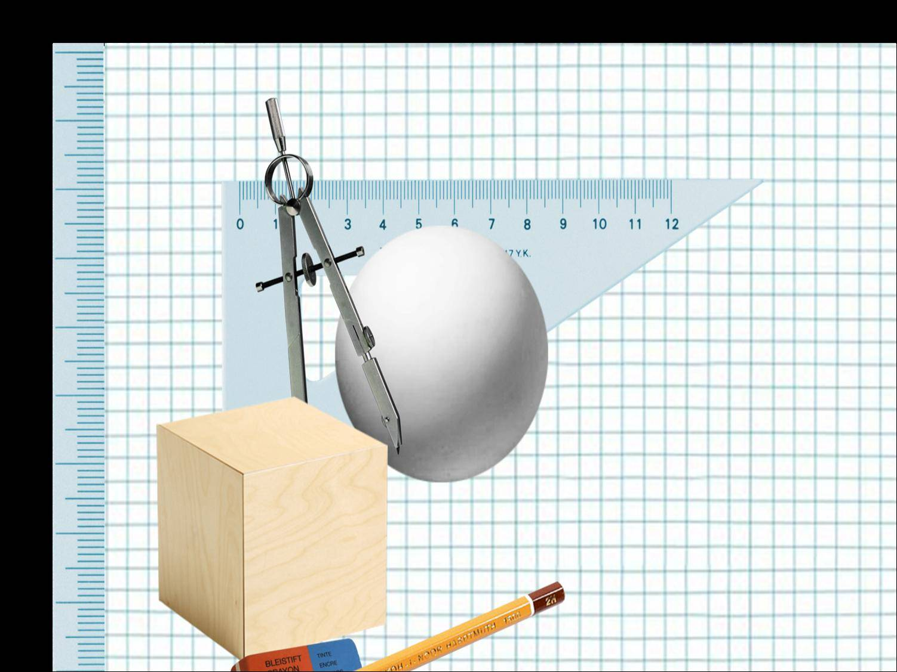
ПЛОЩАДЬ ТРЕУГОЛЬНИКА

Slide 33
Формулы, которые надо знать:
1)
h
h
а
а
Перпендикуляр, проведенный из вершины треугольника к прямой,
содержащей противоположную сторону, называется высотой треугольника.
2)
а
α
b

Slide 34
Средняя линия треугольника
Средней линией треугольника называется отрезок,
соединяющий середины двух его сторон.
B
Средняя линия треугольника параллельна
K
L
одной из его сторон и равна
h
половине этой стороны.
А
а
C
если m — средняя линия и h — высота, формула площади:

Slide 35
3) Формула Герона
b
а
c
где p – полупериметр треугольника

Slide 36
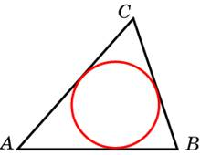
4) Описанный треугольник
Если все стороны треугольника касаются окружности, то окружность называется вписанной в треугольник, а треугольник называется описанным около окружности.
В любой треугольник можно вписать окружность.
Центр вписанной в треугольник окружности находится в точке пересечения биссектрис треугольника.
S = p·r
p- полупериметр треугольника
r- радиус вписанной окружности
b
a
О
r
c

Slide 37
5) Вписанный треугольник
Если все вершины треугольника лежат на окружности, то окружность называется описанной около треугольника, а треугольник называется вписанным в окружность.
Около любого треугольника можно описать окружность.
Центр описанной около треугольника окружности находится в точке пересечения перпендикуляров, проведенных через середины сторон треугольника.
а
О
b
R
c

Slide 38
B
A C
D Е F

Slide 39
ЭТАПЫ РЕШЕНИЯ ГЕОМЕТРИЧЕСКИХ ЗАДАЧ:
1. ЧТЕНИЕ УСЛОВИЯ ЗАДАЧИ.
2. ВЫПОЛНЕНИЕ ЧЕРТЕЖА С БУКВЕННЫМИ ОБОЗНАЧЕНИЯМИ.
3. КРАТКАЯ ЗАПИСЬ УСЛОВИЯ ЗАДАЧИ (ФОРМИРОВАНИЕ БАЗЫ ДАННЫХ).
4. ПЕРЕНОС ДАННЫХ УСЛОВИЯ НА ЧЕРТЕЖ; ВЫДЕЛЕНИЕ ЭЛЕМЕНТОВ ЧЕРТЕЖА РАЗЛИЧНЫМИ ЦВЕТАМИ.
5. 3АПИСЬ ТРЕБУЕМЫХ ФОРМУЛ И ТЕОРЕМ НА ЧЕРНОВИКЕ (ФОРМИРОВАНИЕ БАЗЫ ЗНАНИЙ).
Notes:
39

Slide 40
ЭТАПЫ РЕШЕНИЯ ГЕОМЕТРИЧЕСКИХ ЗАДАЧ:
6. «ДЕТАЛИРОВКА» — ВЫЧЕРЧИВАНИЕ ОТДЕЛЬНЫХ ДЕТАЛЕЙ НА ДОПОЛНИТЕЛЬНЫХ ЧЕРТЕЖАХ.
7. АНАЛИЗ ДАННЫХ ЗАДАЧИ, ПРИВЯЗКА ИСКОМЫХ ВЕЛИЧИН К ЭЛЕМЕНТАМ ЧЕРТЕЖА.
8. «СИНТЕЗ» — СОСТАВЛЕНИЕ «ЦЕПОЧКИ» ДЕЙСТВИЙ (АЛГОРИТМА РЕШЕНИЯ).
9. РЕАЛИЗАЦИЯ АЛГОРИТМА РЕШЕНИЯ.
10. ПРОВЕРКА правильности решения.
11. ЗАПИСЬ ОТВЕТА.
Notes:
40

Slide 41
Дано:
В треугольнике АВС
АВ=с=13 см;
ВС=а=14 см;
АС=b=15 см.
Найти:
1) площадь S;
2) h_{b} − высоту BD;
3) радиус вписанной окружности r;
4) величину наибольшего внутреннего угла треугольника АВС;
5) радиус описанной окружности R;
6) m_{b} − длину медианы BF;
7) L_{b} − длину биссектрисы ВЕ угла В (точка Е лежит на отрезке АС).
В
13 14
D
E
F
А С
15

Slide 44
B
А D C

Slide 45
B
А C
Отсюда находим

Slide 46
Включаем в базу знаний теорему о том, что против большей стороны в треугольнике лежит больший угол.
Из этой теоремы следует, что большим углом в треугольнике АВС является угол В. По формуле (2) можем записать:
.

Slide 47
5. Вычисление радиуса описанной окружности.

Slide 48
6. Вычисление длины медианы треугольника.
Построим медиану BF и вычислим ее длину mb.
c m a
А b F C
B
Значение cosA находим из формулы (7):

Slide 49
B
А F
c m
b/2

Slide 50
A a K
c b m c
F
m
B a C

Slide 51
7. Вычисление длины биссектрисы треугольника.
B
А E C

Slide 52
Обозначим AE =
x
x
, тогда EC = b – x.
b - x
В
c L a
А Е С
Из упомянутой теоремы следует
пропорция:
Отсюда находим:
Используя теорему косинусов, из треугольника АВЕ выражаем
и
После преобразований получаем:
Отметим, что при выводе формул для вычисления
применяются тождества сокращенного умножения, которые также должны быть включены в базу знаний.

Slide 54
Итог урока

Slide 57
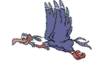
Задание на дом
Найдите медиану и биссектрису большего угла треугольника АВС, если его стороны равны 4 см, 6 см и 8 см.
В треугольнике АВС известна сторона а, противолежащий ей угол α, угол β. Найдите третий угол γ треугольника, длины сторон b и c, радиус описанной окружности R, радиус вписанной окружности r.
,
3(*). В равнобедренном треугольнике боковые стороны равны 17, а основание равно 30. Найдите:
а) высоту, проведенную к боковой стороне;
б) синус угла между равными сторонами;
в) отношение радиуса вписанной окружности к радиусу описанной окружности;
г) медиану, проведенную к боковой стороне;
д) биссектрису, проведенную к боковой стороне.

Slide 58
Дополнительное задание.

Slide 59
Психологическая заминка
Урок заканчивается, пожалуйста определите своё эмоциональное состояние в конце урока. Поставьте на этой же карточке галочку в клетку, соответствующую настроению

Slide 60
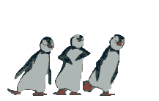
Спасибо за урок! Успехов!
До новых встреч!

